Slide 1


Полезные Сладости
МЕЖВУЗОВСКАЯ АКСЕЛЕРАЦИОННАЯ ПРОГРАММА
АКСЕЛЕРАТОР HOMENET
ЛИДЕР КОМАНДЫ:
Морозова Анастасия Владимировна
Команда: 1) Хафизов Роман Дмитриевич
2) Терехина Елена Андреевна
3) Попов Никита Романович
4) Каранда Дарья Юрьевна

Slide 2

ОБЩАЯ ИНФОРМАЦИЯ О ПРОЕКТЕ
ОПИСАНИЕ ПРОЕКТА
ТЕХНОЛОГИЧЕСКОЕ
НАПРАВЛЕНИЕ
СТАДИЯ ПРОЕКТА
ФУНКЦИОНАЛЬНЫЙ ПРОТОТИП
ВОСПОЛНИТЬ ОТСУТСТВИЕ НА РЫНКЕ ПРОДУКТОВ БЕЗ СОДЕРЖАНИЯ ИСКУСТВЕННОГО САХАРА
ТЕХНОЛОГИЯ ПРОИЗВОДСТВА

Slide 3
ПРЕДЛАГАЕМОЕ РЕШЕНИЕ
ПРОБЛЕМА
РЕШЕНИЕ
НЕБОЛЬШОЙ ВЫБОР ПП СЛАДОСТЕЙ
ПРОИЗВОДСТВО И ПРОДАЖА СЛАДОСТЕЙ В СОЦИАЛЬНЫХ СЕТЯХ

Slide 4

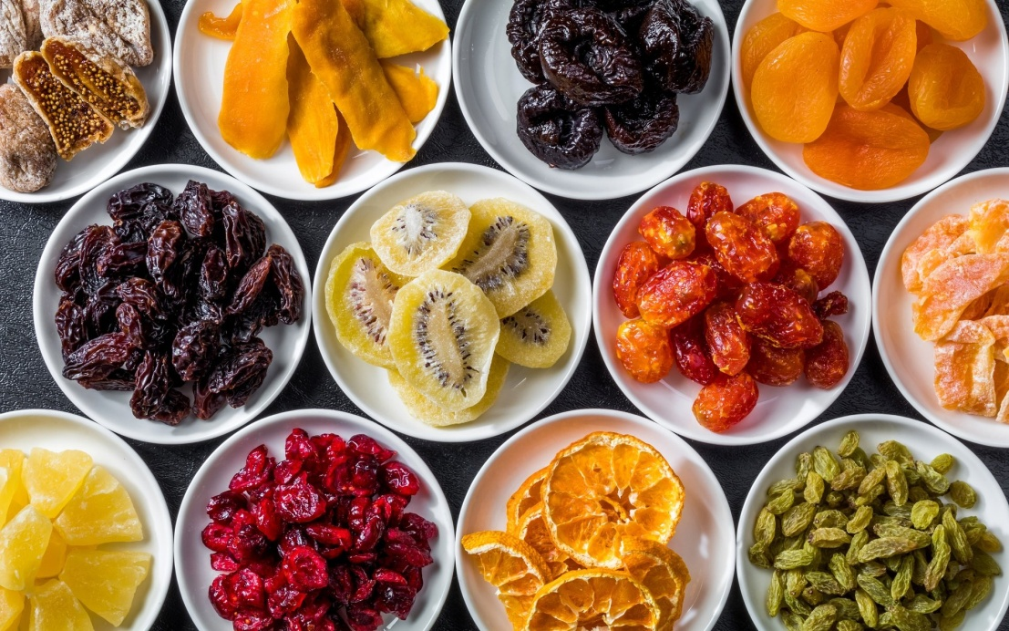
ПРЕИМУЩЕСТВА
ЭКОЛОГИЧНАЯ УПАКОВКА
ДОСТУПНОСТЬ В ПОПУЛЯРНЫХ СОЦИАЛЬНЫХ СЕТЯХ
БОЛЕЕ ДЕШЁВАЯ ПРОДУКЦИЯ
ЧИСТЫЙ СОСТАВ

Slide 5




ВОСТРЕБОВАННОСТЬ ПРОДУКТА
ВЕГЕТАРИАНЦЫ
ЗОЖ
ДЕТИ
ЛЮДИ С МЕДИЦИНСКИМИ
ПРОТИВОПОКАЗАНИЯМИ
К СЛАДОСТЯМ

Slide 6
ФИНАНСОВАЯ МОДЕЛЬ
Наименование затрат | Месяцы
 | 1 | 2 | 3 | 4 | 5 | 6 | 7 | 8 | 9 | 10 | 11 | 12
Затраты на оплату труда | 50 | 50 | 50 | 50 | 50 | 50 | 50 | 50 | 50 | 50 | 50 | 50
Отчисления на социальные нужды (30,2% от фонда оплаты труда) | 15,1 | 15,1 | 15.1 | 15.1 | 15.1 | 15.1 | 15.1 | 15.1 | 15.1 | 15.1 | 15.1 | 15.1
Затраты на сырье, материалы (пастила) | 10 | 25,0 | 25,3 | 25,3 | 25,3 | 25,3 | 25,3 | 25,3 | 25,3 | 25,3 | 25,3 | 25,3
Затраты на сырье, материалы (чипсы) | 7,5 | 15,6 | 15,6 | 15,7 | 15,7 | 15,7 | 15,7 | 15,7 | 15,7 | 15,7 | 15,7 | 15,7
Реклама | 50 | 50 | 50 | 50 | 50 | 50 | 50 | 50 | 50 | 50 | 50 | 50
Аренда | 21 | 21 | 21 | 21 | 21 | 21 | 21 | 21 | 21 | 21 | 21 | 21
Обучение | 45 | - | - | - | - | - | - | - | - | - | - | -
Упаковка | 5 | 5 | 5 | 5 | 5 | 5 | 5 | 5 | 5 | 5 | 5 | 5
ИТОГО затрат (полная себестоимость продукции) | 203,6 | 181,7 | 182 | 182,1 | 182,1 | 182,1 | 182,1 | 182,1 | 182,1 | 182,1 | 182,1 | 182,1

Slide 7
ЭТАПЫ РАЗВИТИЯ
ПРОИЗВОДСТВО
ПИЛОТНОЙ ПРОДУКЦИИ
РАЗРАБОТКА
ПРОТОТИПА
3
1
НАЧАЛО
СЛЕДУЮЩИЙ ЭТАП…
2
ТЕСТИРОВАНИЕ
ПРОДУКТА
4
ПРЕЗЕНТАЦИЯ
ПРОДУКТА

Slide 8
ЭТАПЫ РАЗВИТИЯ
ЗАКУПКА СЫРЬЯ
8
ЗАКУПКА
ОБОРУДОВАНИЯ
6
НАЙМ
РАБОЧИХ
9
РЫНОК СБЫТА
5
ПОИСК
ПОМЕЩЕНИЯ
7
ВЫДЕЛЕНИЕ МЕСТА
ДЛЯ ХРАНЕНИЯ СЫРЬЯ
И МАТЕРИАЛОВ
10
ПРОИЗВОДСТВО
ПРОДУКТА

Slide 9





КОНКУРЕНТЫ

Slide 10
БИЗНЕС-МОДЕЛЬ
Ключевые партнеры Компания АСB | Ключевые действия Продажа кондитерских изделий | Ценностное предложение Гарантированное высокое качество товара Качественное обслуживание | Взаимодействие с клиентами Через интернет магазин | Сегменты клиентов Физические лица, которые следят за своим питанием.
 | Ключевые ресурсы Высоко-квалифицированный персонал, финансовые вложения |  | Каналы реклама в соц.сетях Реклама в интернете Личный сайт Прямые продажи
Структура издержек Оплата труда, процент от реализации продукции, тех. обслуживание, аренда помещения, оплата электроэнергии/воды, закупка товара, реклама, обучение персонала, закупка дополнительного оборудования. |  |  | Потоки доходов Индивидуальные заказы . Реализация товара в точке продаж.

Slide 11





ПОЧЕМУ ИМЕННО МЫ
ЭКОЛОГИЧНАЯ ПРОДУКЦИЯ
ЧИСТЫЙ СОСТАВ
ВОЗМОЖНОСТЬ ПРОИЗВОДСТВА ПРОДУКЦИИ УНИКАЛЬНОЙ ФОРМЫ
БОЛЕЕ ДЕШЁВАЯ ПРОДУКЦИЯ
ГАРАНТИЯ КАЧЕСТВА

Slide 12
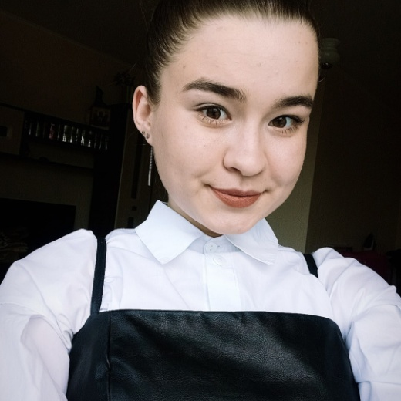
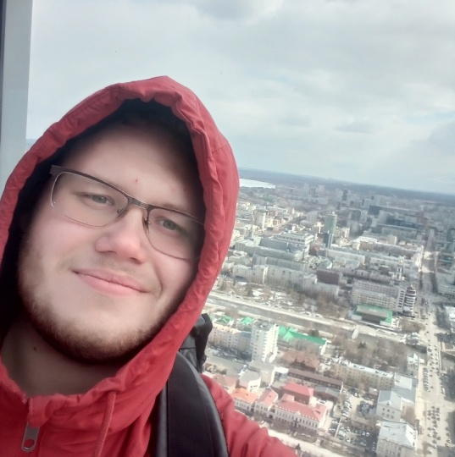
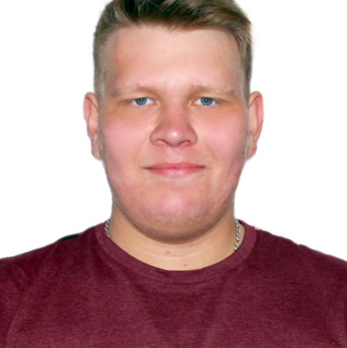
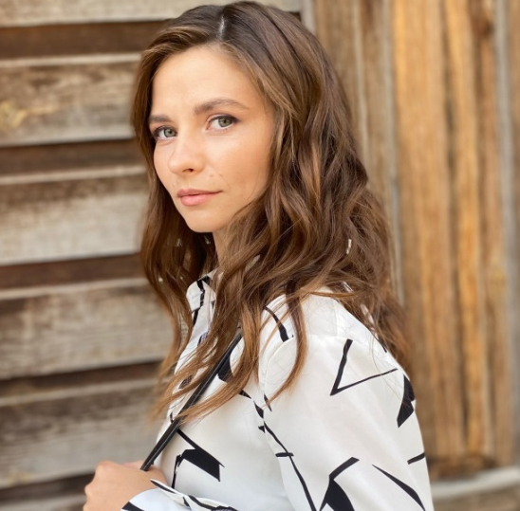
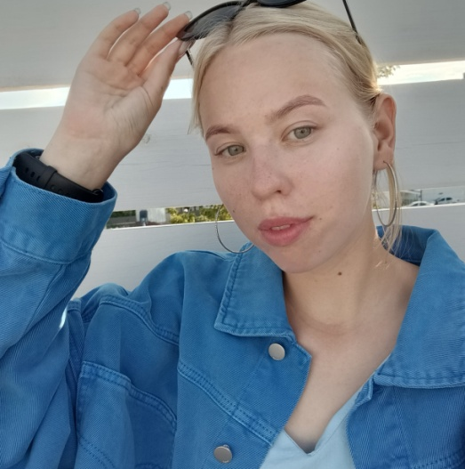
КОМАНДА ПРОЕКТА
Лидер: Морозова Анастасия Владимировна
Попов Никита Романович
Хафизов Роман Дмитриевич
Терехина Елена Андреевна
Каранда Дарья Юрьевна

Slide 13

Спасибо за внимание!
Контакты
Лидер проекта: Морозова Анастасия Владимировна
+7 (992) 300-73-38
Email: morozova.av@edu.gausz.ru

